Slide 1
航空業界 飲酒関連インシデント
航空輸送の安全にかかわる情報のうち、平成30年度分から、令和7年度分までの本文記載の集計の推移
航空輸送の安全にかかわる情報のうち、翌年度に確定修正されたと思われる数値
Notes:
出典：飲酒関連インシデント2019～2026.xlsx「飲酒インシデント台帳」、令和7年度別冊PDF・Excel。更新値は修正版Excel「集計_202603」。既存219件の過年度原典は未再検証。2024/10～2025/3は未提供。本編PDF p.15,25～26と別冊の件数・行政指導に未解決差異あり。https://www.mlit.go.jp/koku/15_bf_000188.html

Slide 2
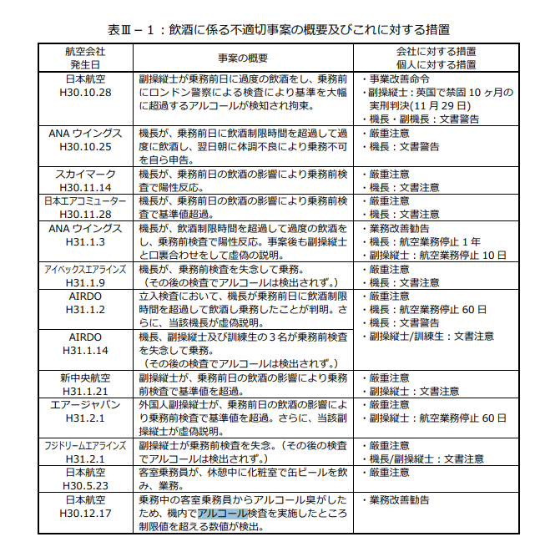
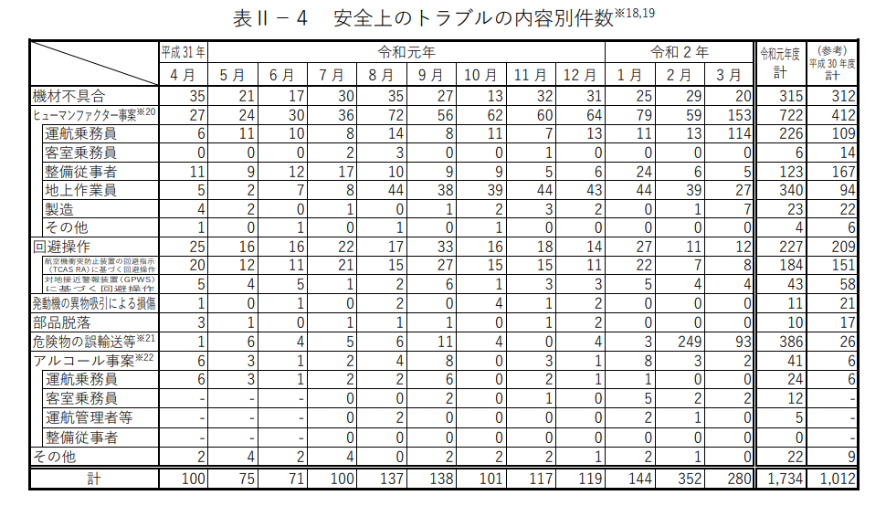
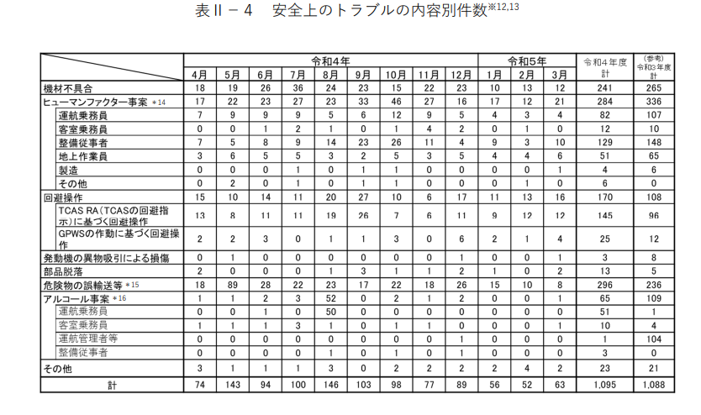
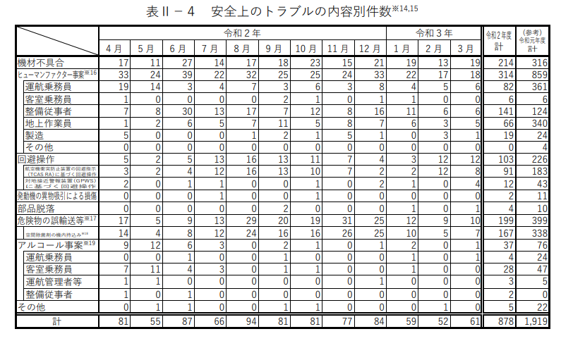
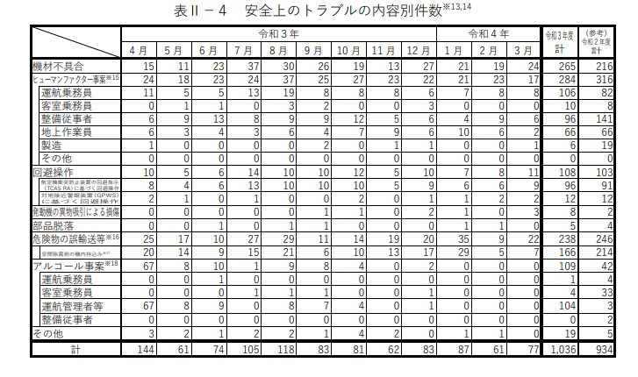
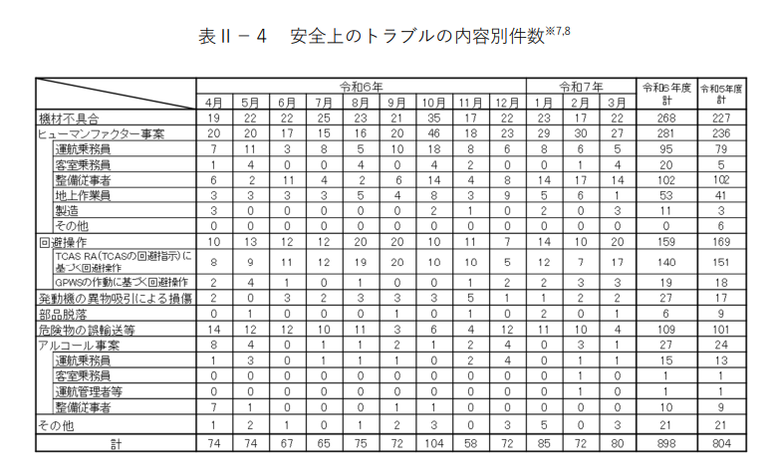
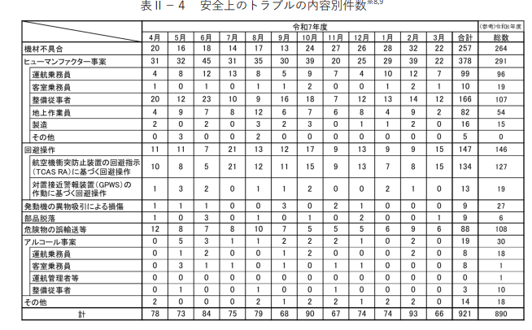
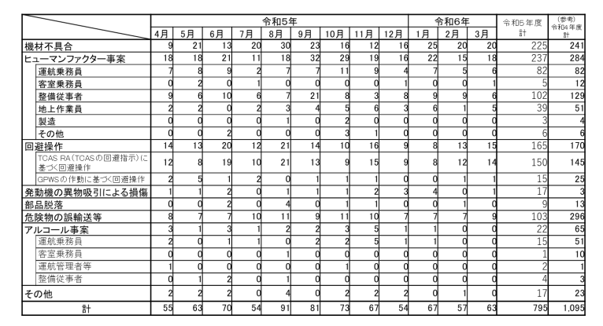
出典：各年度の報告書の「安全上のトラブルの内容別件数」。
https://www.mlit.go.jp/koku/15_bf_000188.html
集計結果が翌年修正されていることが多い。前ページは
翌年修正後の数値をグラフにした

Slide 3
実際にアルコール検知された・飲酒した等の事案は大幅に減少
Notes:
[Sources]
- 飲酒関連インシデント2019～2026 (2026年9月公表最新版）.xlsx／飲酒インシデント台帳（245件）
[/Sources]
集計: 類型が「アルコール検知された」または「飲酒整備」の件数。

Slide 4
飲酒関連インシデント（当事者別・累計）
Notes:
[Sources]
- 飲酒関連インシデント2019～2026 (2026年9月公表最新版）.xlsx／飲酒インシデント台帳（245件）
[/Sources]
集計: 当事者列。原典で当事者が特定できないものは「不明」。

Slide 5
飲酒関連インシデント（内容別・累計）
Notes:
[Sources]
- 飲酒関連インシデント2019～2026 (2026年9月公表最新版）.xlsx／飲酒インシデント台帳（245件）
[/Sources]
集計: 類型列。全分類の合計は245件。

Slide 6
飲酒関連インシデント（発生タイミング別・累計）
Notes:
[Sources]
- 飲酒関連インシデント2019～2026 (2026年9月公表最新版）.xlsx／飲酒インシデント台帳（245件）
[/Sources]
集計: 前後列を4区分へ正規化。前=116、後=48、途中・交代=4、不明=77。

